Slide 1
Система независимой оценки качества образования на муниципальном уровне

Slide 2
Система НОКО
Нормативный компонент
Организационная структура
Система
НОКО
Объекты
Участники
Инструменты

Slide 3
Нормативные правовые основания НОКО
Федеральный закон от 9 февраля 2009 года № 8-ФЗ «Об обеспечении доступа к информации о деятельности государственных органов и органов местного самоуправления»;
Федеральный закон от 29 декабря 2012 года № 273-ФЗ «Об образовании в Российской Федерации»;
Федеральный закон от 21 июля 2014 г. № 256-ФЗ «О внесении изменений в отдельные законодательные акты Российской Федерации по вопросам проведения независимой оценки качества оказания услуг организациями в сфере культуры, социального обслуживания, охраны здоровья и образования»;
Федеральный закон от 21 июля 2014 г. № 212-ФЗ «Об основах общественного контроля в Российской Федерации»;
Указ Президента Российской Федерации от 7 мая 2012 года № 597 «О мероприятиях по реализации государственной социальной политики»;
постановление Правительства Российской Федерации от 30 марта 2013 года № 286 «О формировании независимой системы оценки качества работы организаций, оказывающих социальные услуги»;
постановление Правительства Российской Федерации от 10 июля 2013 г. N 582 «Об утверждении Правил размещения на официальном сайте образовательной организации в информационно-телекоммуникационной сети "Интернет" и обновления информации об образовательной организации»;

Slide 4
Нормативные правовые основания НОКО
постановление Правительства Российской Федерации от 5 августа 2013 г. N 662 «Об осуществлении мониторинга системы образования»;
распоряжение Правительства Российской Федерации от 30 марта 2013 г. N 487-р «О плане мероприятий по формированию независимой системы оценки качества работы организаций, оказывающих социальные услуги, на 2013 - 2015 годы»;
Государственная программа Российской Федерации «Развитие образования» на 2013 - 2020 годы, утвержденная распоряжением Правительства Российской Федерации от 15 мая 2013 г. N 792-р;
приказ Минобрнауки России от 14 июня 2013 г. N 462 «Об утверждении порядка проведения самообследования образовательной организации»;
приказ Рособрнадзора от 29 мая 2014 г. № 785 «Об утверждении требований к структуре официального сайта образовательной организации в информационно-телекоммуникационной сети «Интернет» и формату представления на нем информации»;
приказ Минобрнауки России от 5 декабря 2014 г. N 1547 «Показатели, характеризующие общие критерии оценки качества образовательной деятельности организаций, осуществляющих образовательную деятельность».

Slide 5
ФЗ «Об образовании в РФ»

Slide 6
Инструктивно-методические материалы
письмо Минобрнауки России от 28 октября 2010 г. N 13-312 «О подготовке публичных докладов»,
методические рекомендации Минобрнауки России по проведению независимой системы оценки качества работы образовательных организаций от 14.10.2013;
методические рекомендации Минобрнауки России по проведению независимой оценки качества образовательной деятельности организаций, осуществляющих образовательную деятельность, утвержденные Заместителем Министра образования и науки Российской Федерации А.Б. Повалко 01.04.2015;
методические рекомендации Минобрнауки России по развитию государственно-общественного управления образованием в субъектах Российской Федерации (2015 г.).

Slide 7
Основные понятия и подходы
Качество образования - комплексная характеристика образовательной деятельности и подготовки обучающихся, выражающая степень их соответствия федеральным государственным образовательным стандартам и (или) потребностям физического или юридического лица, в интересах которого осуществляется образовательная деятельность, в том числе степень достижения планируемых результатов образовательной программы.
Оценка качества образования подразумевает оценку образовательных организаций, муниципальных образовательных систем, образовательных программ, индивидуальных образовательных достижений и деятельности педагогических работников с учётом таких компонентов качества как условия, процессы и результаты.

Slide 8
Основные понятия и подходы
Независимая оценка качества образования направлена на получение сведений об образовательной деятельности, о качестве подготовки обучающихся и реализации образовательных программ.
Основной подход НОКО – программно-целевой подход в управлении.

Slide 9
Объекты НОКО

Slide 10
НОКО (ст. 95.2 ФЗ-273)
независимая оценка качества подготовки обучающихся;
независимая оценку качества образовательной деятельности организаций, осуществляющих образовательную деятельность (далее –НОКОД).

Slide 11
Критерии НОКОД
открытость и доступность информации об организациях, осуществляющих образовательную деятельность;
комфортность условий, в которых осуществляется образовательная деятельность;
доброжелательность, вежливость, компетентность работников;
удовлетворенность качеством образовательной деятельности организаций .

Slide 12
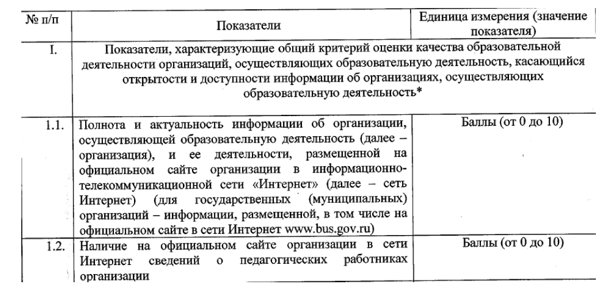
Показатели НОКОД (приказ Минобрнауки России от 5.12.2014 № 1547)

Slide 13
Цель НОКОД
повышение качества образования через получение, анализ и распространение информации об удовлетворенности потребителями качеством образовательной деятельности образовательных организаций.

Slide 14
Функции НОКОД
Определение соответствия образования потребностям физических и юридических лиц, в интересах которых осуществляется образовательная деятельность;
Ориентирование потребителей образовательных услуг при выборе образовательной организации (программы) для получения образования, соответствующего их интересам, потребностям и возможностям;
Обеспечение открытости и доступности информации о деятельности организаций, осуществляющих образовательную деятельность;
Обеспечение различных заинтересованных групп пользователей достоверной информацией, охватывающей различные аспекты деятельности образовательных организаций, для обоснованного принятия управленческих решений, мер повышения качества образовательных услуг, разработки программ;
Повышение конкурентоспособности организаций, осуществляющих образовательную деятельность, и реализуемых ими образовательных программ.

Slide 15
Периодичность НОКОД
Независимая оценка качества образовательной деятельности организаций, организуемая общественными советами по ее проведению, проводится не чаще чем один раз в год и не реже чем один раз в три года.

Slide 16
Организация НОКОД
Формирование общественного совета по НОКОД (положение об общественном совете)
Состав общественного совета:
не менее 5 человек,
преимущественно представители общественных организаций,
исключение конфликта интересов,
организация деятельности на общественных началах,
информация о деятельности общественного совета размещается на сайте

Slide 17
Полномочия общественного совета
определение периодичности и перечня организаций, осуществляющих образовательную деятельность, в отношении которых будет проводиться независимая оценка;
формирование предложений для разработки технического задания для организации, которая осуществит сбор, обобщение и анализ информации о качестве образовательной деятельности организаций,
рассмотрение проектов документации о закупках работ, услуг, а также проектов муниципального контрактов, заключаемых в сфере образования;
дополнение при необходимости, критериев и показателей оценки качества образовательной деятельности организаций;
проведение независимой оценки качества образовательной деятельности организаций с учетом информации, представленной оператором;
представление в органы местного самоуправления результатов независимой оценки качества образовательной деятельности организаций, а также предложения об улучшении их деятельности.

Slide 18
Критерий 1. Открытость и доступность информации об организациях, осуществляющих образовательную деятельность
1.1 | Полнота и актуальность информации об организации и ее деятельности на официальном сайте в сети Интернет (для государственных (муниципальных) организаций - информации, размещенной, в том числе на официальном сайте в сети Интернет www.bus.gov.ru) | Баллы 0–10
1.2 | Наличие сведений о педагогических работниках организации | Баллы 0–10
1.3 | Доступность взаимодействия с получателями образовательных услуг по телефону, по электронной почте, с помощью электронных сервисов | Баллы 0–10
1.4 | Доступность сведений о ходе рассмотрения обращений граждан, поступивших в организацию от получателей образовательных услуг | Баллы 0–10

Slide 19
Критерий 2. Комфортность условий, в которых осуществляется образовательная деятельность
2.1 | Материально-техническое и информационное обеспечение образовательной организации | Баллы 0–10
2.2 | Наличие необходимых условий для охраны и укрепления здоровья, организации питания обучающихся. | Баллы 0–10
2.3 | Условия для индивидуальной работы с обучающимися. | Баллы 0–10
2.4 | Наличие дополнительных образовательных программ | Баллы 0–10
2.5 | Наличие возможности развития творческих способностей и интересов обучающихся, включая их участие в конкурсах и олимпиадах | Баллы 0–10
2.6 | Наличие возможности оказания психолого-педагогической, медицинской и социальной помощи обучающимся | Баллы 0–10
2.7 | Наличие условий организации обучения и воспитания обучающихся с ограниченными возможностями здоровья и инвалидов | Баллы 0–10

Slide 20
Критерий 3. Доброжелательность, вежливость, компетентность работников
3.1 | Доброжелательность и вежливость работников образовательной организации | Баллы 0–10
3.2 | Компетентность работников образовательной организации | Баллы 0–10
Критерий 4. Удовлетворенность качеством образовательной деятельности организаций
4.1 | Удовлетворение материально-техническим обеспечением организации | Баллы 0–10
4.2 | Удовлетворенность качеством образовательных услуг, предоставляемых организацией | Баллы 0–10
4.3 | Готовность рекомендовать организацию родственникам и знакомым | Баллы 0–10

Slide 21
Организация НОКОД
Выбор оператора
конкурсная основа выбора;
опыт проведения оценочных процедур;
кадровое и техническое обеспечение оператора;

Slide 22
Виды работ, которые могут входить в техническое задание для оператора
разработка методики и инструментария проведения оценки;
сбор и обобщение данных, полученных в ходе НОКОД, формирование баз данных;
обработка и анализ информации, полученной в ходе НОКОД;
распространение (публикация, организация обсуждения и др.) результатов НОКОД.

Slide 23
Организация НОКОД
Рассмотрение информации общественным советом:
формирование предложений по улучшению деятельности ОО,
направление выработанных предложений в органы местного самоуправления.

Slide 24
Организация НОКОД
Деятельность ОО, прошедших НОКОД:
разработка планов (программ) улучшения деятельности ОО и согласование их с органом управления,
реализация планов (программ) улучшения деятельности ОО,
принятие управленческих решений.

Slide 25
Организация НОКОД
Размещение информации о результатах НОКОД на сайте www.bus.gov.ru

